Slide 1
Základní charakteristika sociologie
Vznik sociologie
Teoretický rámec sociologie
Mikro a makro sociologie

Slide 2

Co je sociologie?
V doslovném překladu slovo sociologie znamená vědu o společnosti
Věda o společenských jevech, vztazích a procesech. Je to tedy věda studující společnost, jakožto určitý historický proces, a společenské vztahy, které v tomto procesu vznikají i zanikají
Sociologie je společenská věda zkoumající sociální život jednotlivců, skupin a společností. O obsahu sociologie a vymezení předmětu jejího zkoumání neexistuje shoda napříč různými sociologickými školami a paradigmaty.

Slide 3

Co zkoumá sociologie?
Sociologie je společenskou vědou zkoumající :
sociální život jednotlivců
strukturu společnosti
sociální interakci
společenský systém
sociální změnu

Slide 4
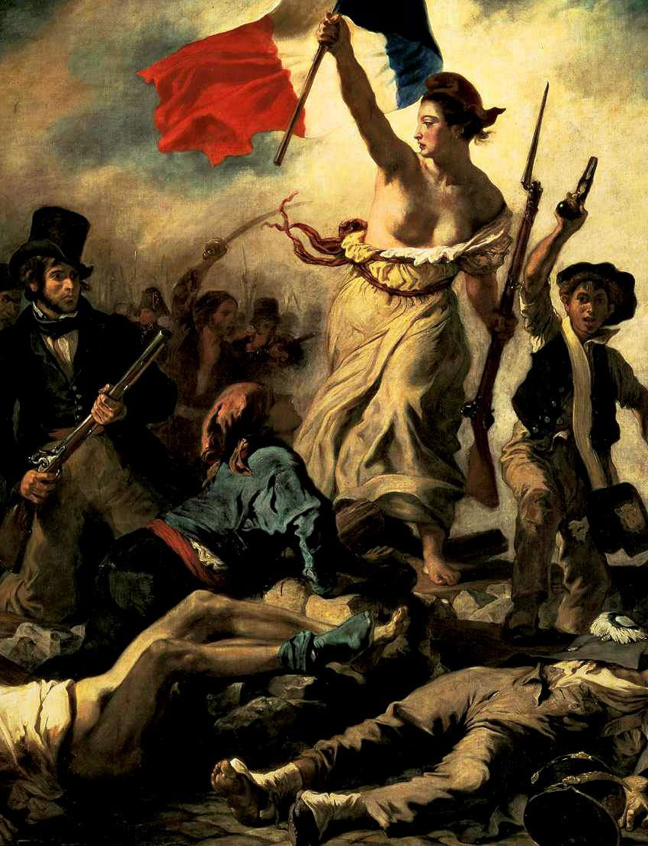
Vznik sociologie
Sociologie vznikla v první polovině 19. století
vytvářela společně se změnami ve společnosti
Příčinami pro vznik této disciplíny jsou: hlavně ale velká francouzská revoluce (osvícenství/encyklopedisté)- Velká francouzská revoluce proběhla ve znamení vypovězení smlouvy mezi panovníkem a lidem
V novověku dosáhla věda v lidských očích mimořádný význam. Začala být považována za společenskou sílu, za surogát a výraz nejlepších a nejdůležitějších lidských schopností.
V epoše osvícenství se výrazně posílila víra v univerzální záběr vědeckého přístupu ke světu a rostlo přesvědčení, že vědecké myšlení jako takové může nejen sloužit k ovládání přírody, ale je schopné i napomoci při reformování lidských či společenských záležitostí (sociální fyzika)

Slide 5
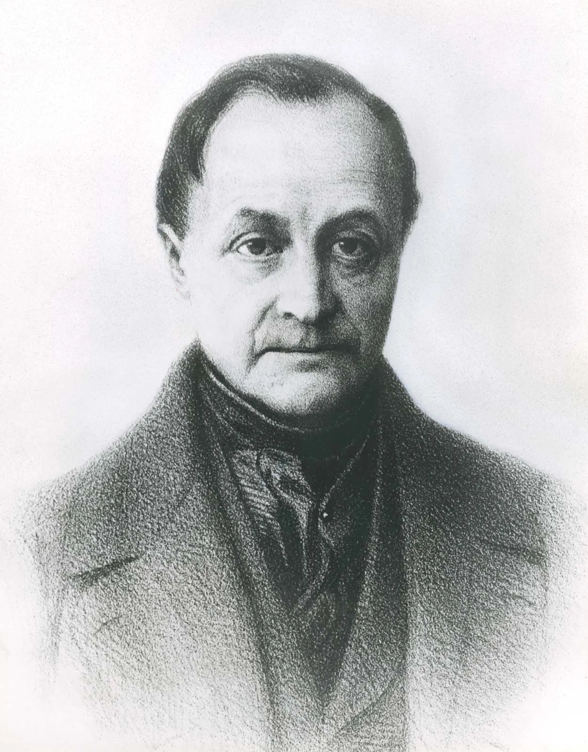
Otec zakladatel
Chápal sociologii jako vědu pozitivní
Chtěl, aby ke studiu společnosti používala stejné vědecké metody jako používá fyzika a chemie ke zkoumání hmotného světa.
Veškeré zkoumání tedy mělo být odvoditelné z pozorování a být vědecky ověřitelné.
Založeno na důkazech vycházejících z pozorování, srovnávání a experimentálního ověřování.

Slide 6

Vztah jedince ke společnosti
Sociologie tedy slouží jako věda ke zkoumání společnosti a jedince ve společnosti.
Důležitý je tady vztah společnost-jedinec,
„Sociologii jako vědu o společnosti nezajímá jedinec jako samostatná individuální jednotka, ale vždy jej vztahuje ke společnosti a ptá se, jak jedinec utváří společnost, popřípadě naopak, jak společnost utváří jedince.“
„Můžeme společnost vidět? Jak vypadá? Dokážeme ji popsat? Co všechno společnost zahrnuje a co už do ní nepatří? Existuje jedna společnost nebo se dá mluvit o větším množství společností? Je jednou daná nebo se v průběhu času proměňuje? Je nějak geograficky vázaná?“

Slide 7
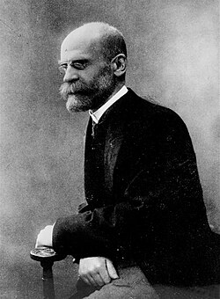
Pozitivismus
Člověk je tvořen společností
Poznávání dedukce
Myšlení a jednání produkováno společností
Člověk je na společnosti závislý, je samostatný organismus
Vysvětlení třídní struktury společnosti (stratifikace)

Slide 8
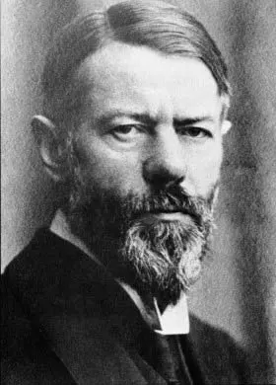
nominalismus
Společnost je produktem lidí
Vytvářejí ji lidé
Propůjčují ji význam (Thomasův teorém)
Společnost lze poznat pochopením významů

Slide 9

Jak sociologie zkoumá?
Kvalitativně (interpretativně)
Kvantitativně (pozitivisticky)

Slide 10
kvalitativně
Induktivní metoda poznání
Rozhovory
Menší vzorek
Vysoká validita
Nízká reliabilita

Slide 11

kvantitativně
Dedukce (zákon)
Dotazník
Statistická analýza
Velký vzorek (realiabilní)
Málo validní
Výsledkem je ověření teorie

Slide 12

Je sociologie věda?
Měkká vs tvrdá data
Nástroje měření
Způsob sběru dat
Vzorek?
Byl původ sociologie snahou společnost řídit?

Slide 13

Věda vs. Zdravý rozum
Zdravý rozum je generačně děděný, je reciproční, inkluzivní, zobecňuje na základě zkušenosti a tradice
Vědecký má metody a postupy, zobecňuje na základě systematických postupů/ limitem je ovlivnitelnost výzkumů, nespolehlivost a manipulovatelnost

Slide 14
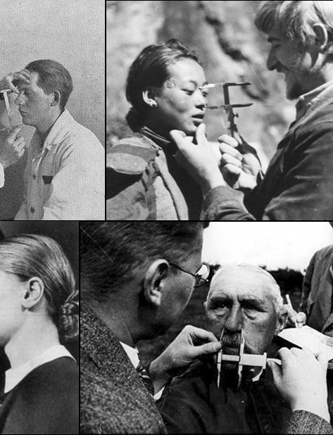
Rasové teorie
Bio-organická škola
Vyspělost ras a srovnávání
Teoretická baterie pro totalitní moc

Slide 15

Jak zacházet se Sociologickými závěry?
Relativní a nelze na nich stavět základy společnosti
Mají informativní charakter
Jsou součástí vědní diskuze
Výzkumník musí být uvědomělý

Slide 16
Sociologické perspektivy: Paradigma. Socializace, Akulturace

Slide 17
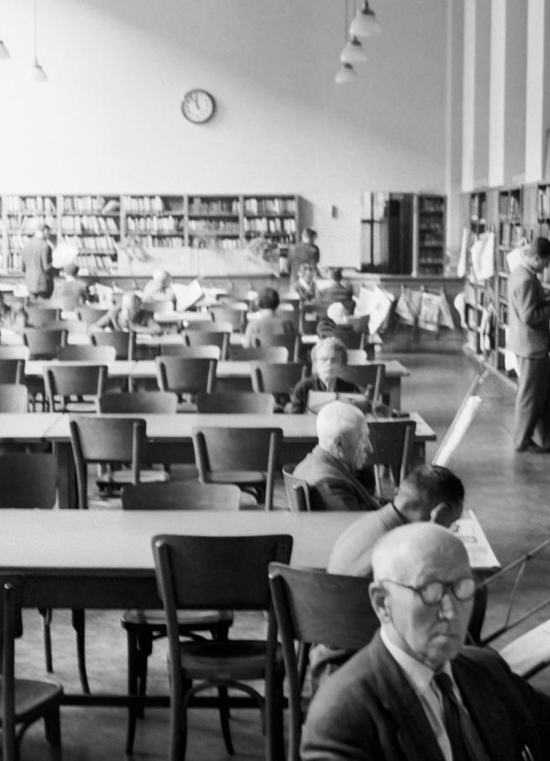
paradigma
Paradigma je obecně přijímané schéma, vzorec myšlení či model.
Ve vědecké sféře znamená paradigma zásadní pojetí určité disciplíny, které je považováno za vzorové a je sdíleno většinou vědců a výzkumníků v určité historické etapě.
Paradigma vymezuje to, co má být zkoumáno, jakými přístupy, jakými metodami, podle jakých pravidel a konvencí.

Slide 18
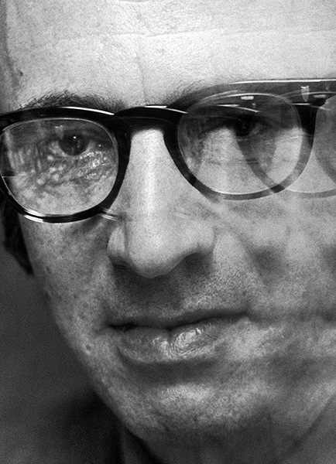
Thomas Kuhn
Pojem paradigma jako první obecně definoval v 2. polovině 20. století, ve svém díle Struktura vědeckých revolucí.
Podle T. Kuhna prochází vývoj vědy dvěma stadii: evolučním a revolučním.
Pokrok vědeckého poznání není přímočarý, ale že je čas od času přerušován zásadními zvraty-vědeckými revolucemi. Při těchto vědeckých revolucích dochází k přehodnocení samotných základů dosavadního vědění.
Vědecké poznání tedy nesměřuje k nějaké jediné Pravdě o světě, netýká se žádné „objektivní reality“ – nezávislé skutečnosti, všem společné, vždy zde již jsoucí.
Věda, tak jako každá lidská činnost, má svůj kulturní, dějinný, instituční, sociální a psychologický rozměr. I vědecké poznatky jsou proto historicky podmíněné: vyjadřují ducha dané epochy, mění se s dobou i s okolnostmi.
Za paradigma považuje Kuhn „obecně uznávané a vědecké výsledky, které v dané chvíli představují pro společenství odborníků model problémů a model jejich řešení“. Paradigma ovládá jistou vědeckou komunitu, častěji celý vědní obor a je určujícím prvkem při rozhodování, co by mělo být předmětem výzkumu a co ne, jaké metody lze s úspěchem použít, dokonce i jakého druhu musí být výzkumné výsledky.
Podstata paradigmatu je většinou explicitně vyjevena v učebnicích, nebo v textech všeobecně uznávaných klasiků. Výzkum podléhající nějakému paradigmatu Kuhn nazývá „normální věda“. Poté se však objeví anomálie. A hromadící se defekty paradigmatu jsou závdavkem pro vznik nového paradigma

Slide 19
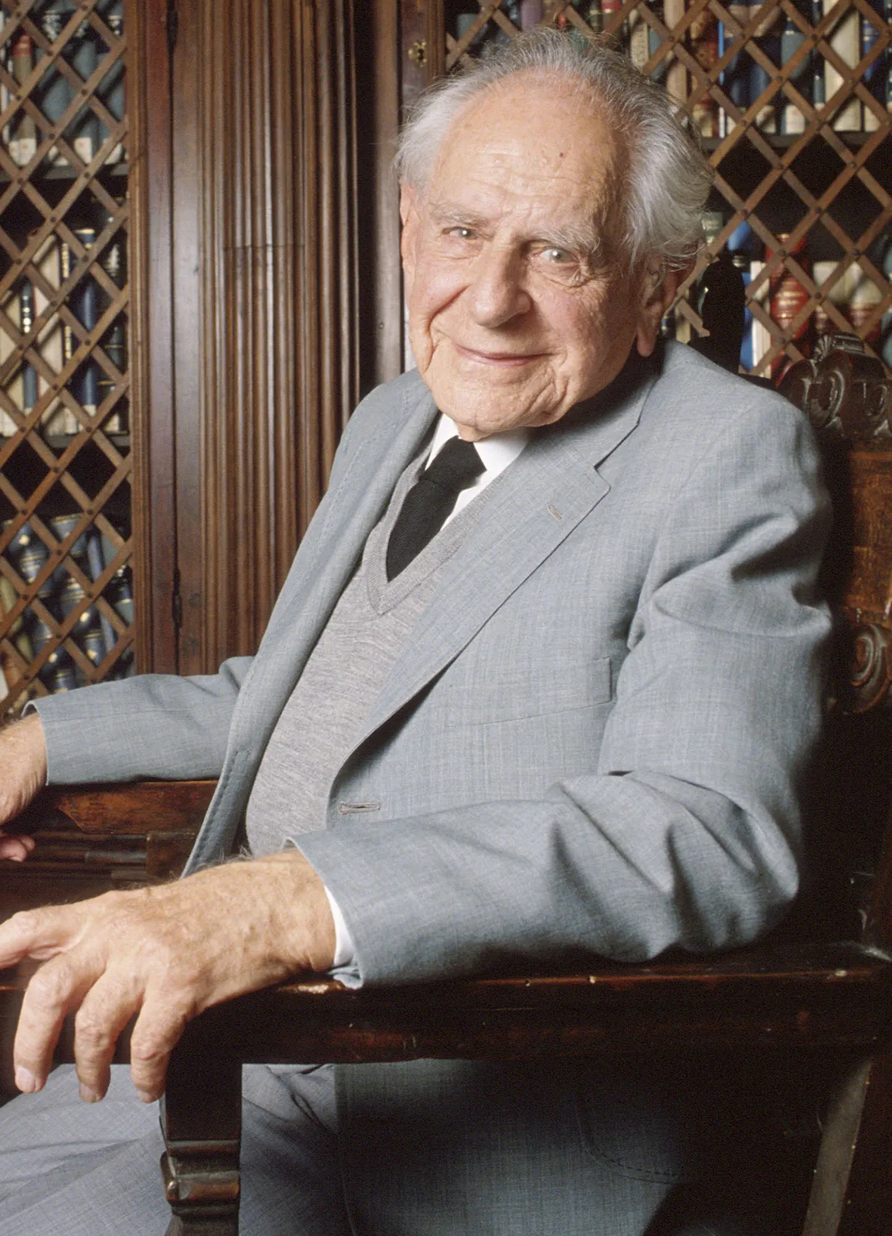
Karl Popper
Popper ostře kritizoval a odmítl teorii verifikace, s níž přišli novopozitivisté Vídeňského kruhu.
Namítal, že každý pokus o empirické neboli zkušenostní zdůvodnění indukce končí nekonečným regresem.
Pravdivost vědecké teorie podle něj nelze dokazovat, ale jen empiricky testovat. Základem vědeckého poznání tedy není verifikace (potvrzení), ale falsifikace.
Pouze ta teorie, kterou je možné podrobit falsifikaci, tedy vystavit ji možnosti vyvrácení, je vědecká, tím větší hodnotu má pro vědu. Netřeba hromadit důkazy, které teorii potvrzují; spíše hlídat to, co by ji mohlo vyvrátit.
Konečnou, definitivní jistotu naší přesné znalosti pravdy nemůžeme mít nikdy, k pravdě se můžeme pouze přibližovat neustálým vylučováním falsifikovaných teorií, hovoříme o evoluci vědy. K evoluci, vývoji vědy dochází právě díky falzifikaci: tím, že něco popřeme, získáváme nový prostor pro otevření dalších, nových otázek.
Důsledkem jeho pojetí vědeckého poznání je obrana otevřeného myšlení. Síla vědy netkví tolik v tom, že se její tvrzení dají dokázat, nýbrž v tom, že musí být formulována tak, aby se dala vyvrátit. Právě tak síla demokracie nespočívá v tom, že by vybírala ty nejlepší k vládě, nýbrž že každou vládu lze běžnými prostředky (volbami) odvolat.

Slide 20
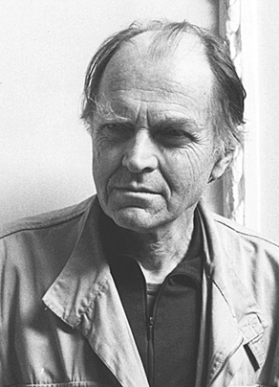
Paul Feyreband
V jeho knize Rozprava proti metodě a knize Science in a Free Society Feyerabend zastával názor zrušit metodická pravidla, kterými se vědci řídí. Měl námitky proti každé preskriptivní (nařízené) vědecké metodě, která svými pravidly, kterými se výzkum řídí, omezuje činnost vědců a tím i vědecký pokrok.
Podle jeho názoru by vědě prospěla "dávka" teoretického anarchismu. Věřil, že teoretický anarchismus by byl žádoucí, protože je lidštější, než systémové organizace, které vědcům ukládají přísná pravidla.
Jedním z kritérií pro hodnocení vědecké teorie, na které Feyerabend útočí, je kritérium konzistence. Poukazuje na to, že trvat na tom, aby byla nová teorie v souladu se starými teoriemi, dává nesmyslnou výhodu teorii starší.
Pokud by se tedy mělo vybrat mezi dvěma novými teoriemi se stejnou vypovídací schopností, vybrala by se ta, která je kompatibilní se starší a ověřenou teorií. Podobnost obou teorií (nové a staré) ji také dělá mnohem atraktivnější pro vědeckou komunitu, protože se nebudou muset snažit zbavit tolika vytvořených předsudků.
Feyerabend byl také kritický vůči Popperově falzifikaci. Tvrdil, že žádná pozoruhodná teorie není vždy v souladu se všemi relevantními fakty. To neumožňuje použít "naivní falsifikaci" jako metodologické pravidlo, které říká, že vědecké teorie by měly být odmítnuty v případě, že nesouhlasí se známými fakty.

Slide 21
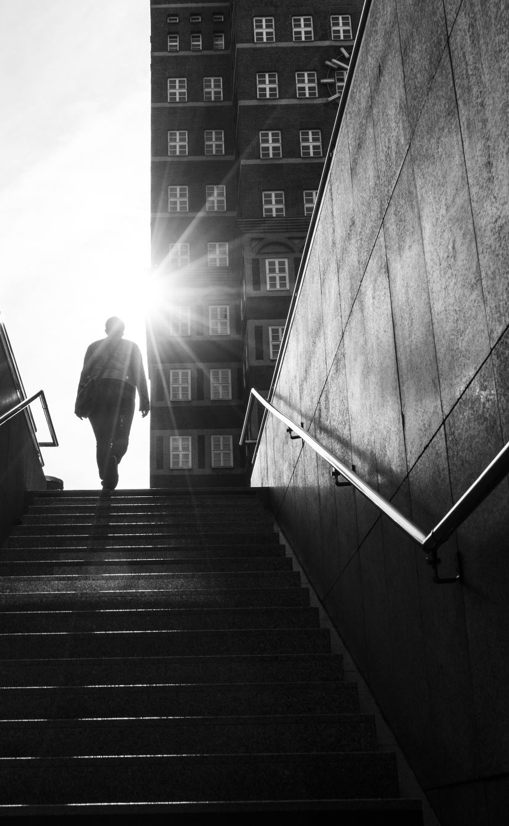
Multi paradigmatičnost sociologie
Sociologie (stejně jako psychologie) je vědou multiparadigmatickou.
To znamená, že v této vědní disciplíně nemáme pouze jedno paradigma – nemáme zde pouze jeden jediný způsob „jak dělat vědu“ – ale existuje v rámci této vědní disciplíně několik různých paradigmat, která jsou sociology přijímána a používána jako vzorový způsob „jak dělat vědu“.

Slide 22
Kultura. Etnocentrismus. Enkulturace, akulturace, socializace.

Slide 23

socializace
Primární
Sekundární
terciální

Slide 24

Akulturace x enkulturace
Akulturace je psychosociální proces, který probíhá v situacích, kdy se dostávají do dlouhodobého kontaktu příslušníci dvou nebo více kulturních společenství. Jde o případy soužití etnických menšin s majoritní populací v jedné zemi, adaptaci imigrantů po příchodu do hostitelské země.
Enkulturace je část socializačního procesu, během něhož se například původně neutrální a nekulturní novorozenec stane integrální součástí společnosti, jejíž kulturu přejímá.
Kultura- člověk začíná být chápán jako aktivní tvůrce, jejímž prostřednictvím neustále překračuje kruh svých existenčních možností a přetváří tak přírodu i sebe sama.

Slide 25
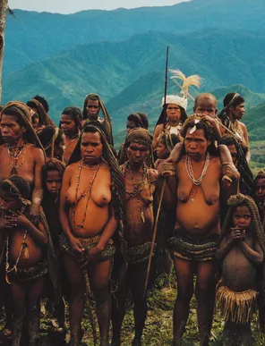
Biologický vs. kulturní determinismus
Jednáme z podstaty přírody nebo naučeně?
Co je vliv společnosti a co přírody?
Neexistuje jasné rozdělení
Zde můžete zmínit příklad současného sociálního jevu- transgenderu (když to není medicínsky ověřitelné- aspoň doposud- je to vliv společnosti?)

Slide 26
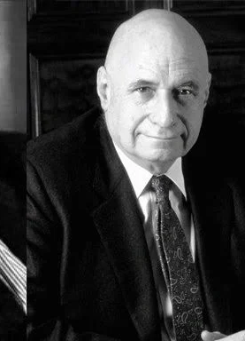
Sociální konstruktivismus
Opakované návyky (habitualizace) mezi lidmi plodí instituce (typické jednání typických aktérů v typické situaci) a kulturu
Syntéza nominalismu a realismu
Člověk je produktem a zároveň producentem
Instituce a jejich obměna, kulturní hodnoty
Socializace, internalizace
Vědění programuje hranice sociální reality
Zneužité k nelibosti autorů
Zdroj: Berger, P., Luckamann T. (1999) Sociální konstrukce reality, Brno: CDK

